Slide 1

Межбюджетные трансферты: тенденции и вызовы в странах-членах PEMPAL
This Photo by Unknown Author is licensed under CC BY-NC-SA
Ирина Щербина
Специалист по государственному сектору, Всемирный банк – Государственное управление

Slide 2

КОНТЕКСТ
Введение: зачем нужны трансферты?
Система межбюджетных трансфертов в странах PEMPAL: каковы основные тенденции и вызовы?
Трансферты, привязанные к эффективности: каким образом можно достичь подотчётности, основанной на результатах?

Slide 3
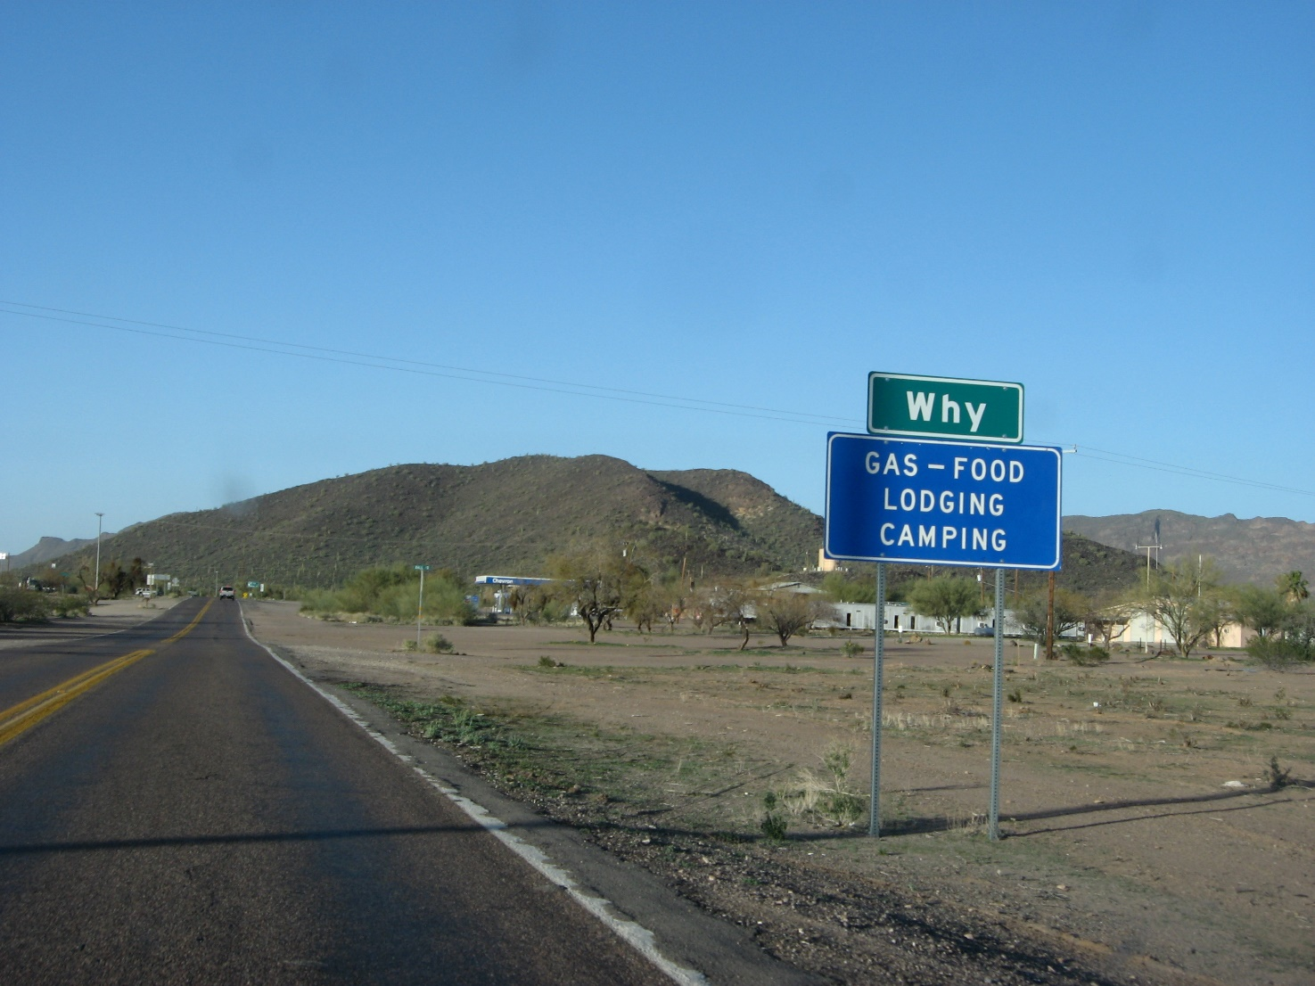
ЧАСТЬ 1: ВВЕДЕНИЕ: ТЕОРИЯ И ПРАКТИКА МЕДЖБЮДЖЕТНЫХ ОТНОШЕНИЙ

Slide 4
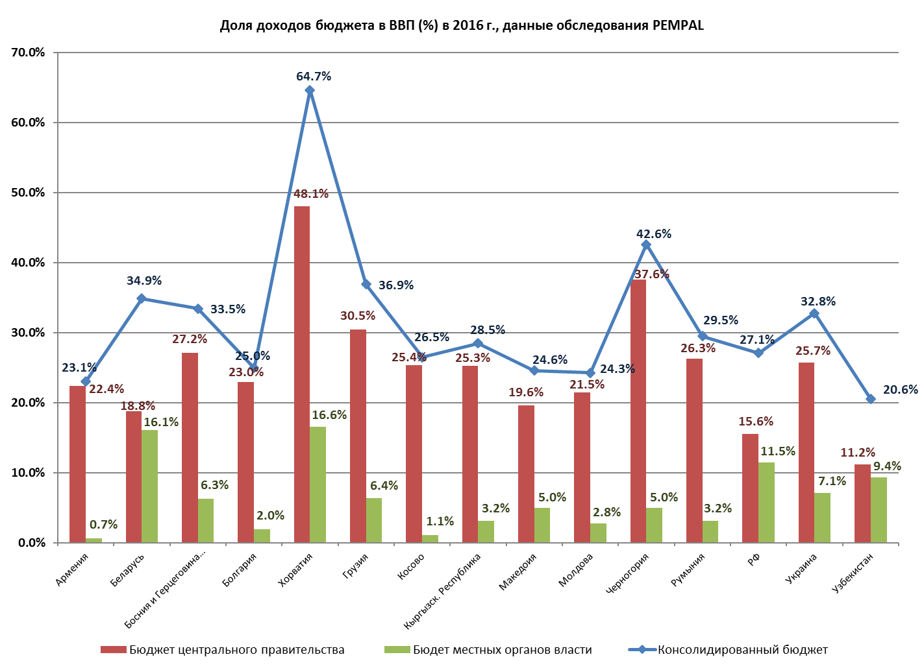
РОЛЬ МЕСТНЫХ ОРГАНОВ ВЛАСТИ В СИСТЕМЕ ГОСУДАРСТВЕННЫХ ФИНАНСОВ В РАЗНЫХ СТРАНАХ-ЧЛЕНАХ PEMPAL НЕОДИНАКОВА
* На основании самооценки стран

Slide 5
ОТКЛОНЕНИЕ ДОЛИ НАЛОГОВЫХ ПОСТУПЛЕНИЙ БЮДЖЕТОВ СУБНАЦИОНАЛЬНЫХ ОРГАНОВ ВЛАСТИ В ВВП (%) в 1995 и 2014 гг.
* Данные Евростат

Slide 6
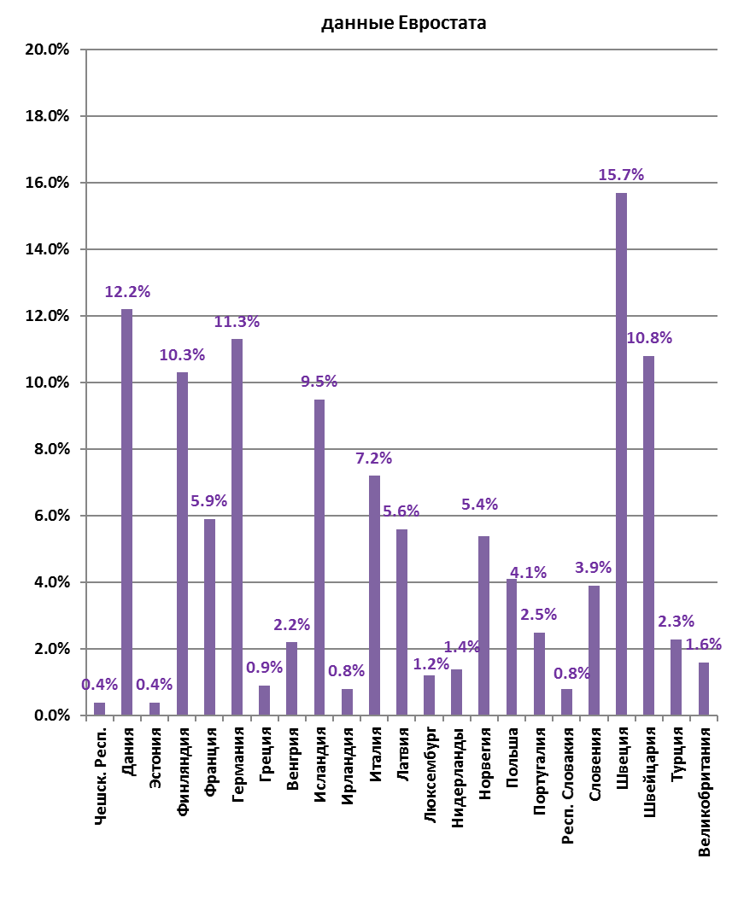
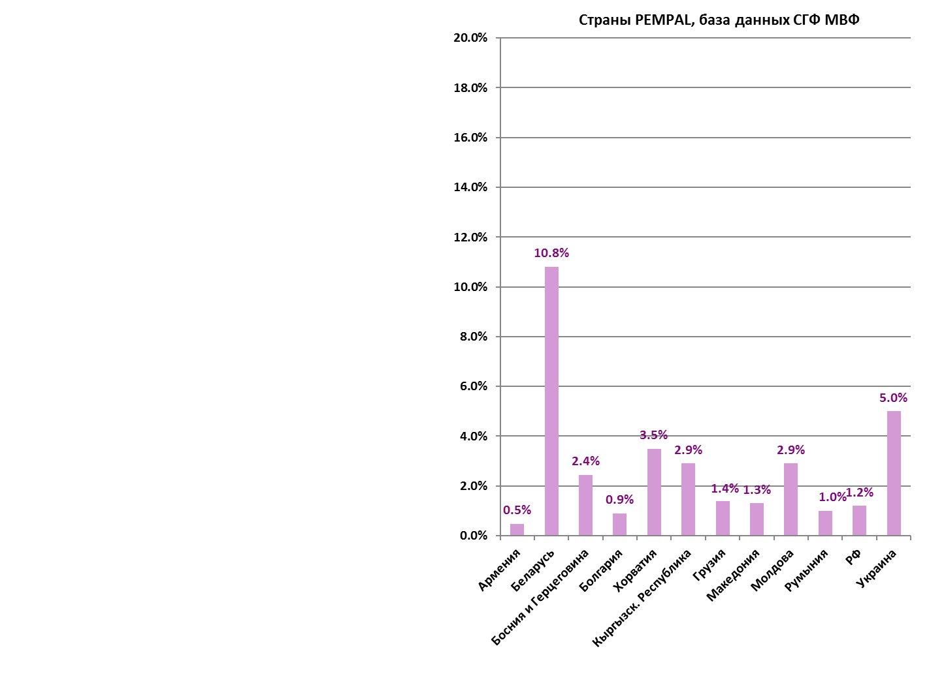
НАЛОГОВЫЕ ПОЛНОМОЧИЯ ОРГАНОВ ВЛАСТИ СУБНАЦИОНАЛЬНОГО УРОВНЯ
Доля налоговых поступлений в местные бюджеты в ВВП (%) в 2014 г.

Slide 7
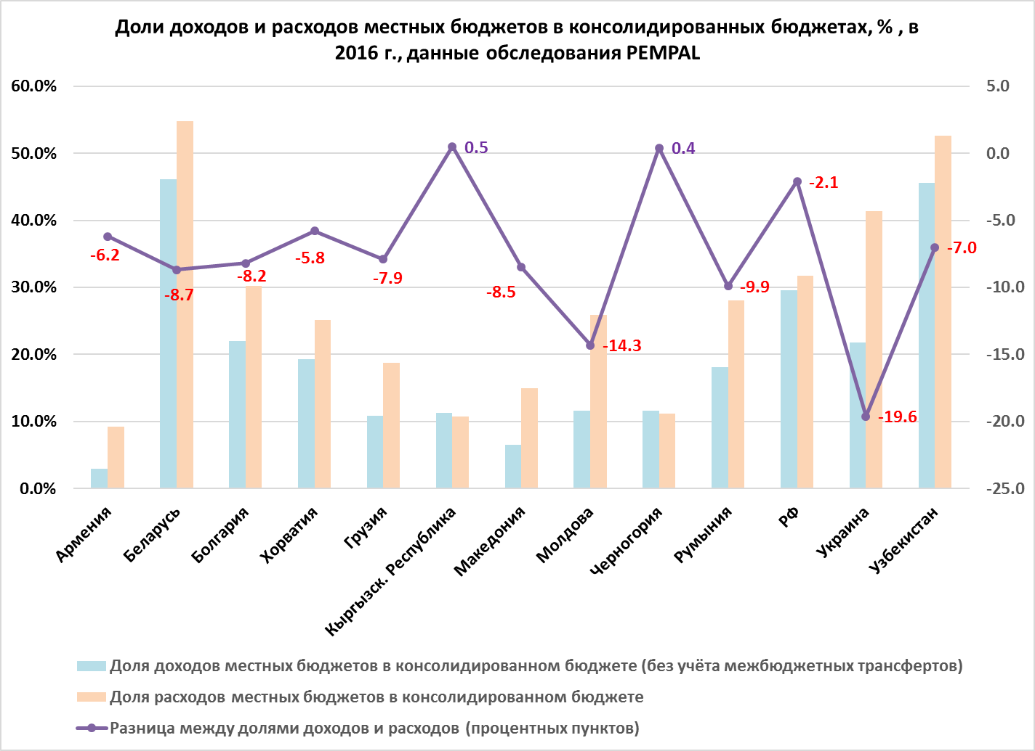
ПОТРЕБНОСТИ В РАСХОДАХ ПРЕВЫШАЮТ ДОХОДЫ ПОЧТИ ВО ВСЕХ СТРАНАХ-ЧЛЕНАХ PEMPAL
* На основании самооценки стран

Slide 8

ЗА СЧЁТ МЕЖБЮДЖЕТНЫХ ТРАНСФЕРТОВ В РАЗВИВАЮЩИХСЯ СТРАНАХ И СТРАНАХ С ПЕРЕХОДНОЙ ЭКОНОМИКОЙ ФИНАНСИРУЕТСЯ ОКОЛО 60 ПРОЦЕНТОВ СУБНАЦИОНАЛЬНЫХ РАСХОДОВ
Помимо финансирования расходов эти трансферты формируют стимулы и механизмы подотчётности, которые влияют на управление бюджетом, эффективность и справедливость предоставления государственных услуг, а также подотчётность государства перед гражданами.

Slide 9
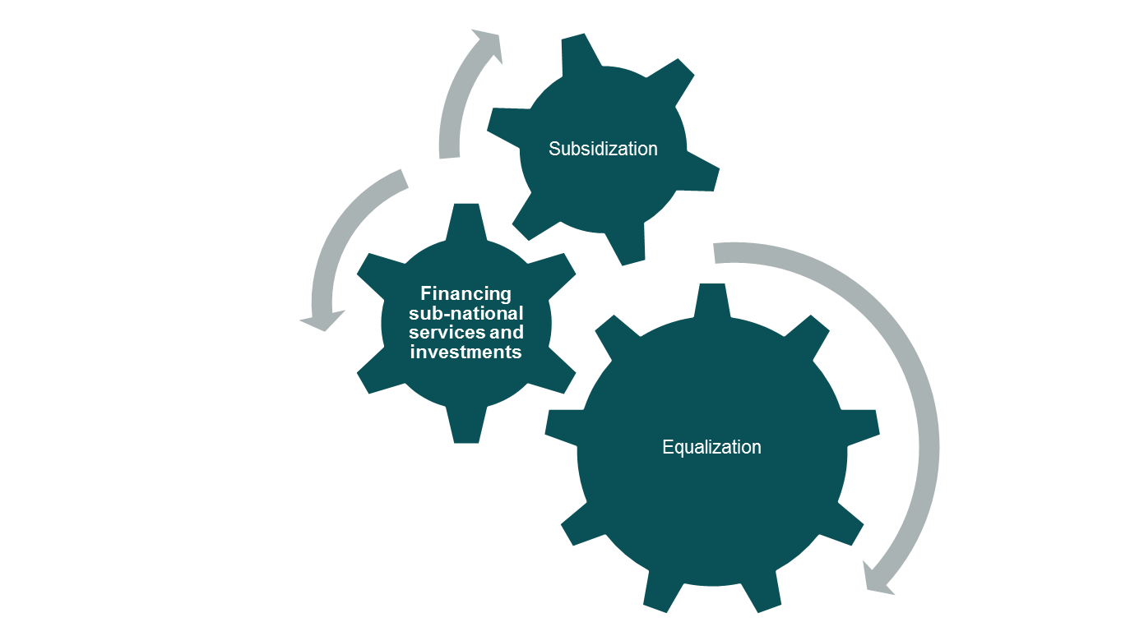
ОСНОВНЫЕ ЦЕЛИ МЕЖБЮДЖЕТНЫХ ТРАНСФЕРТОВ
Субсидирование
Финансирование услуг и инвестиций на субнациональном уровне
Выравнивание

Slide 10
ТИПЫ МЕЖБЮДЖЕТНЫХ ТРАНСФЕРТОВ (субсидии)
Гранты
Нецелевые
Обязательные
Общего назначения
Блочные
Дискреционные
Целевые
Обязательные
Недолевые
Долевые
Дискреционные
Источник: OECD, INTERGOVERNMENTAL TRANSFERS AND DECENTRALISED PUBLIC SPENDING, Working Paper N 3, 2006

Slide 11

ОПРЕДЕЛЕНИЯ
Целевые гранты. Выделяются при условии их использования только на определённые цели.
Нецелевые гранты. Могут использоваться как если бы они представляли собой собственные (нецелевые) налоговые поступления субнационального органа власти.
Обязательные гранты. Юридические, основанные на правилах обязательства уровня управления, предоставляющего субсидию. При этом размер гранта и условия его предоставления должны быть прописаны в законе или в постановлении правительства, и эти условия должны являться одновременно необходимыми и достаточными.
Дискреционные гранты. Условия их предоставления не прописаны в законе, не определяются правилами, но устанавливаются произвольно. Дискреционные гранты часто имеют временный характер и включают в себя, например, гранты в поддержку реализации конкретных инфраструктурных проектов или оказания помощи району, пострадавшему от стихийного бедствия.
Долевые гранты. Дополняют средства, выделяемые из субнационального бюджета. Их размер зависит от нормативных или фактических расходов, связанных с предоставлением услуг, для финансирования которых эти гранты предназначены, или от показателей собираемости местных доходов в связи с такими услугами.
Недолевые гранты. Непосредственная увязка с каким-либо долевым участием за счёт средств субнационального бюджета отсутствует.
Текущие гранты. Предполагается, что они используются для финансирования либо текущих, либо капитальных расходов.
Инвестиционные гранты . Предполагается, что они используются только для финансирования капитальных расходов.
Источники: OECD, INTERGOVERNMENTAL TRANSFERS AND DECENTRALISED PUBLIC SPENDING, Working Paper N 3, 2006;
WB, INTERGOVERNMENTAL FISCAL TRANSFERS.PRINCIPLES AND PRACTICE, 2007

Slide 12
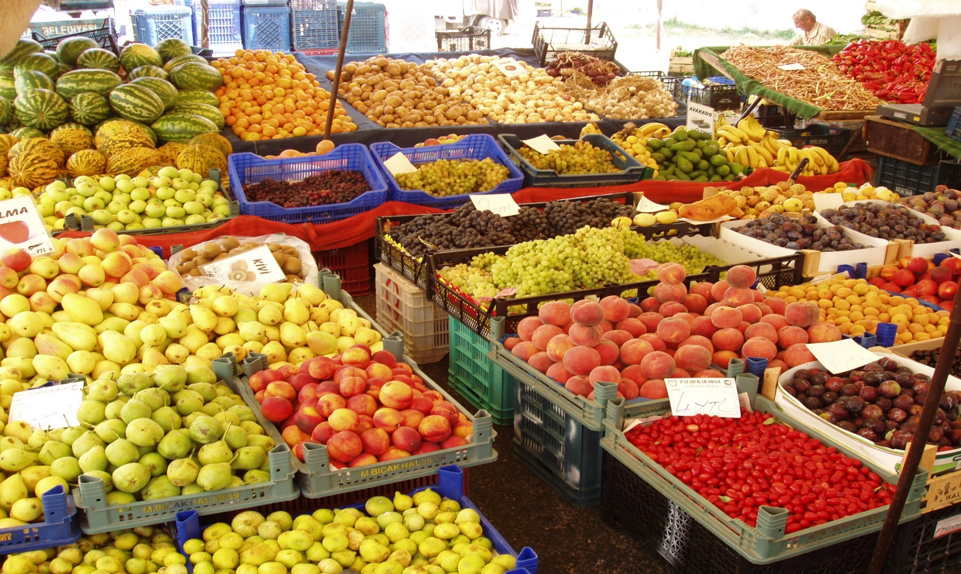
ЧАСТЬ 2: СИСТЕМА МЕЖБЮДЖЕТНЫХ ТРАНСФЕРТОВ В СТРАНАХ-ЧЛЕНАХ PEMPAL

Slide 13
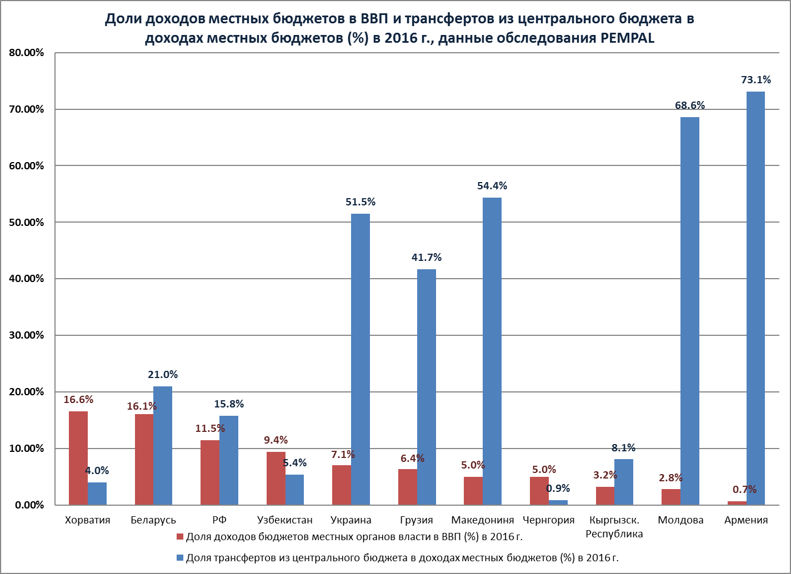
ЧЕМ НИЖЕ ДОЛЯ ДОХОДОВ СУБНАЦИОНАЛЬНЫХ БЮДЖЕТОВ
В ВВП, ТЕМ ВЫШЕ ВЛИЯНИЕ ТРАНСФЕРТОВ
ИЗ ЦЕНТРАЛЬНОГО БЮДЖЕТА
* На основании самооценки стран

Slide 14
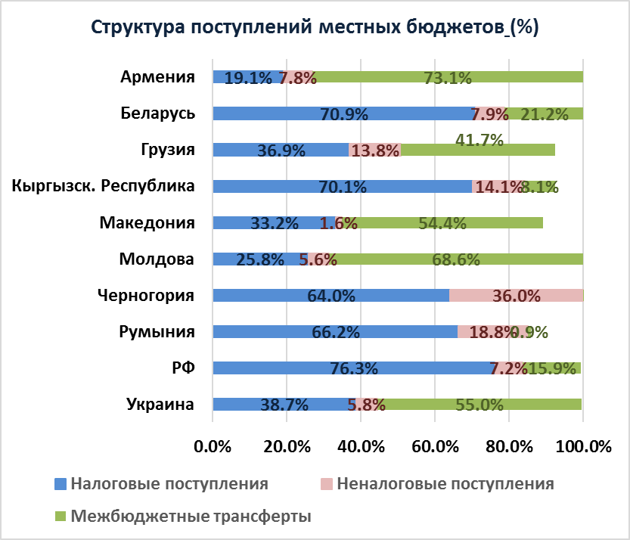
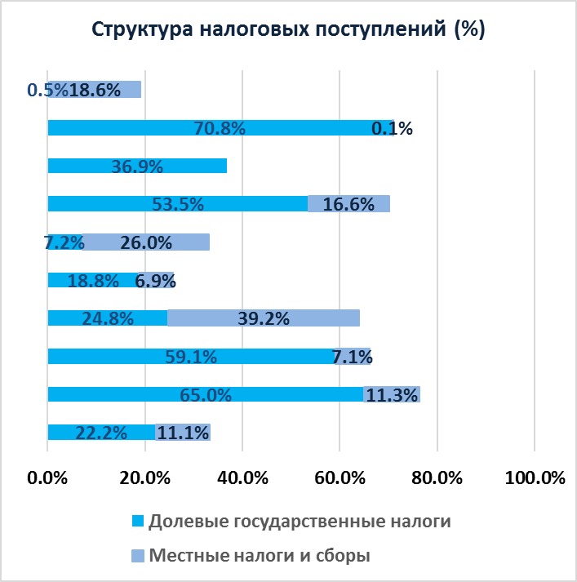
СТРУКТУРА ДОХОДОВ МЕСТНЫХ БЮДЖЕТОВ В 2014 г.
Данные обследования PEMPAL*
* На основании самооценки стран

Slide 15
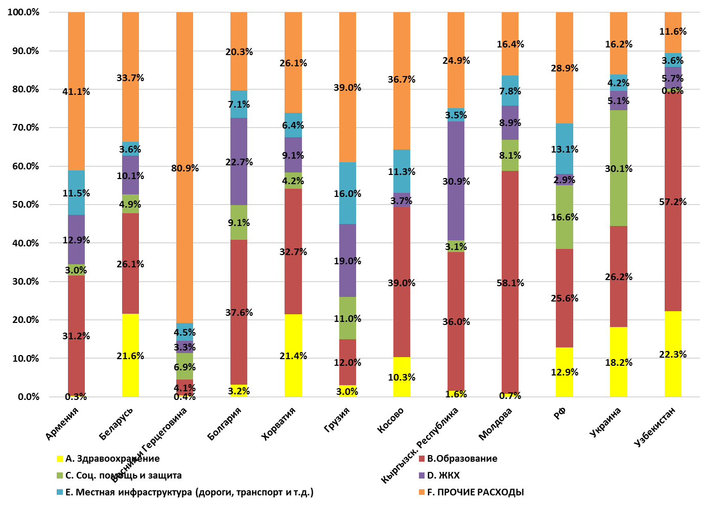
РАСХОДЫ МЕСТНЫХ БЮДЖЕТОВ
ПО ФУНКЦИОНАЛЬНОМУ НАЗНАЧЕНИЮ (%) В 2016 г.
Данные обследования PEMPAL*
* На основании самооценки стран

Slide 16

НЕКОТОРЫЕ КЛЮЧЕВЫЕ РЕШЕНИЯ НЕОБХОДИМЫЕ
ПРИ РАЗРАБОТКЕ СИСТЕМЫ ТРАНСФЕРТОВ
Целевые или нецелевые трансферты?
Обязательные или дискреционные?
Перечень базовых услуг и формул распределения для нецелевых субсидий.
Механизм выравнивания, включая:
Налоговые возможности субнациональных (местных) органов власти;
Возможности субнациональных (местных) органов власти по предоставлению услуг.

Slide 17
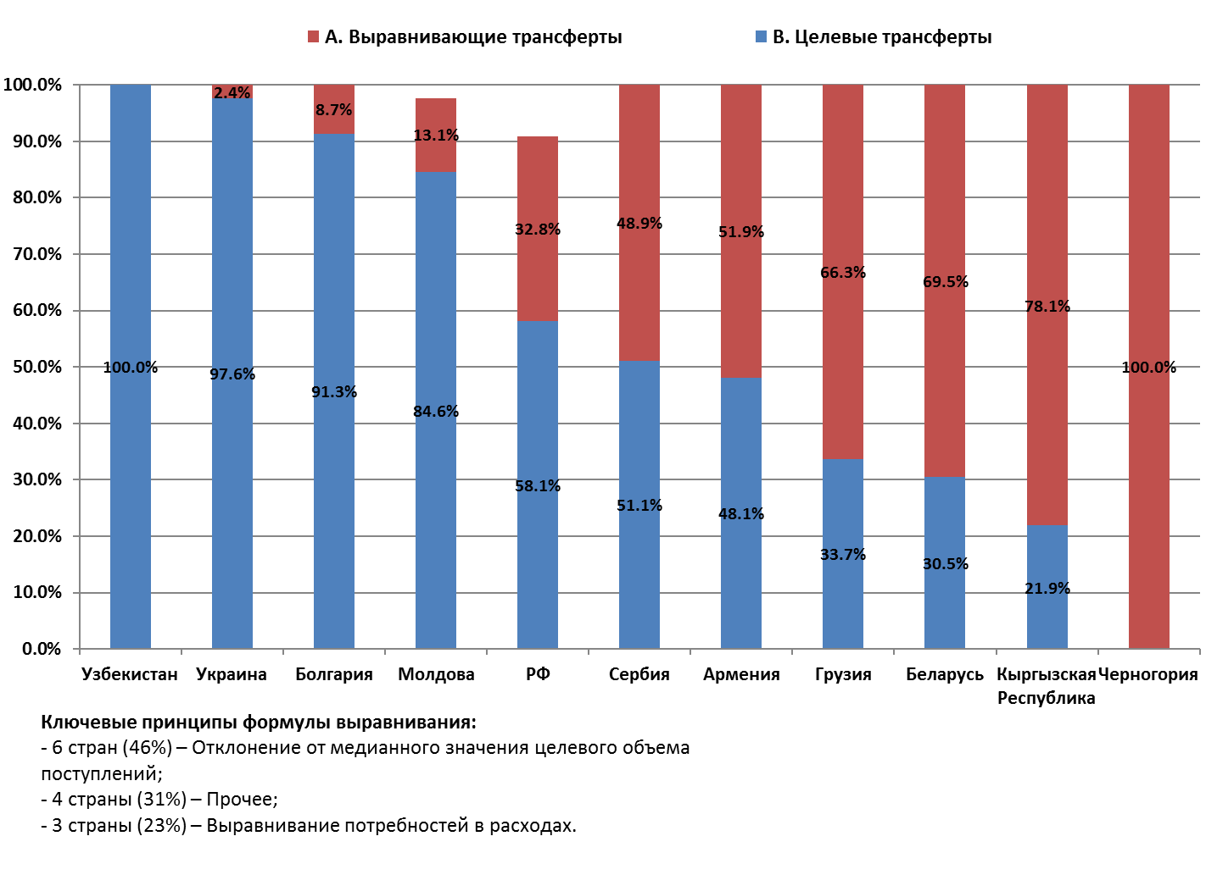
ВЫРАВНИВАЮЩИЕ И ЦЕЛЕВЫЕ ТРАНСФЕРТЫ В СТРАНАХ-ЧЛЕНАХ PEMPAL ( данные обследования PEMPAL*)
* На основании самооценки стран

Slide 18
ПЛАНИРОВАНИЕ И ПРИМЕНЕНИЕ ВЫРАВНИВАЮЩИХ ТРАНСФЕРТОВ: ОСНОВНЫЕ ВЫЗОВЫ
Страна | Основные вызовы
Беларусь | Отсутствие полностью функциональной системы нормативного бюджетного финансирования социальной сферы.
Болгария | Главная проблема – достижение более справедливого распределения между муниципалитетами, где из-за показателей искажается выравнивающий трансферт/формула трансфертов – требуется внедрить более справедливую модель выравнивания .
Хорватия | Поскольку выравнивающие трансферты (субсидии) предназначены для административных единиц, у которых бюджетная обеспеченность ниже средней, проблема в том, как рассчитать бюджетную обеспеченность местных и региональных органов самоуправления.
Казахстан | 12 регионов получают субвенции с учётом уровня доходов; 4 региона – изъятия в республиканский бюджет превышают размер поступлений.
Кыргызская Республика | Прогнозные показатели поступлений завышены (отклонение от фактических), что негативно сказывается на объёмах выравнивающих трансфертов.
Черногория | Главная проблема – определение критериев для распределения средств фонда выравнивания.
Румыния | Поиск способов обеспечить равный подход к территориально-административным единицам.
Сербия | Выработка формул, обеспечивающих справедливое распределение трансфертов.

Slide 19
ПЛАНИРОВАНИЕ И ПРИМЕНЕНИЕ ЦЕЛЕВЫХ ТРАНСФЕРТОВ: ОСНОВНЫЕ ВЫЗОВЫ
Основные типы целевых трансфертов | Основные вызовы при планировании и применении целевых трансфертов
 | Определение критериев для распределения субвенций; Применение механизмов и формул, отражающих специфику каждого муниципалитета; Качество и нейтральность при определении суммы трансферта; Избыточное число и «точечная» природа целевых трансфертов; Значительное влияние факторов неэкономического характера при распределении целевых трансфертов; Внедрение более справедливой модели распределения трансфертов, и увязка их с качеством предоставляемых услуг и достижение солидарности.

Slide 20


ЧАСТЬ 3: ОБЕСПЕЧЕНИЕ ПОДОТЧЁТНОСТИ НА ОСНОВАНИИ РЕЗУЛЬТАТОВ благодаря Трансфертам,
Ориентированным НА ЭФФЕКТИВНОСТЬ

Slide 21
ОСНОВНЫЕ ПРИНЦИПЫ (1)
Чётко сформулированные цели трансфертов ( цели предоставления трансфертов следует формулировать чётко и ясно в интересах выработки механизма субсидирования).
Aвтономия ( Органы власти субнационального уровня должны обладать независимостью и гибкостью в части установления приоритетов. Их не должна ограничивать неопределённость, связанная с принятием решений центральными органами. Этому соответствует практика долевого использования налоговой базы: она позволяет субнациональным органам власти вводить собственные ставки налогов на определённые базы, распределять доходы по формуле или использовать блочные гранты (субсидии)).
Достаточность доходов ( ресурсы, достаточные для выполнения возложенных обязанностей).
Способность реагировать ( достаточная степень гибкости, позволяющая реагировать на непредвиденные изменения в бюджетной ситуации получателя).
Справедливость ( размер выделенных средств должен иметь прямую зависимость от факторов, определяющих бюджетные потребности, и обратную – от налоговых возможностей каждой юрисдикции).
Предсказуемость ( публикация среднесрочных (5 лет) прогнозов наличия средств. В формуле расчёта трансфертов необходимо оговаривать максимальное и минимальное значение годовых колебаний. Любые серьёзные изменения в формуле должны сопровождаться положениями, обеспечивающими
защиту от возможных претензий).

Slide 22
ОСНОВНЫЕ ПРИНЦИПЫ (2)
Прозрачность (и формулу, и информацию о выделяемых суммах следует максимально широко распространять);
Эффективность (структура трансфертов должна быть нейтральной по отношению к тому, как субнациональный орган власти желал бы распределять ресурсы по разным секторам или видам деятельности);
Простота (формула должна быть лёгкой для понимания);
Заинтересованность (механизм должен содержать стимулы для эффективного управления бюджетом);
Подотчётность за результаты (уровень, предоставляющий трасферт, отвечает за разработку и применение механизма субсидирования. Получатель подотчётен перед ним и гражданами за соблюдение финансовой дисциплины и результаты).
Источник: WB, INTERGOVERNMENTAL FISCAL TRANSFERS.PRINCIPLES AND PRACTICE, 2007

Slide 23
ОБУСЛОВЛЕННЫЕ трансферты: ТРАДИЦИОННЫЙ ПОДХОД И ПРИВЯЗКА К РЕЗУЛЬТАТУ
Характеристика | Традиционные | Привязанные к результатам
Цели грантов | Уровень расходов | Качество и доступность государственных услуг
Структура грантов и механизм их предоставления | Сложные | Простые и прозрачные
Условия | Расходы на разрешённые функции и объекты | Итог – результаты предоставления услуг
Проверка соблюдения требований | Проверки и ревизии с вышестоящего уровня | Комментарии клиента и удовлетворение претензий; сопоставление исходных показателей и ситуации после использования гранта
Управленческая гибкость | Незначительна или отсутствует. Нетерпимость к риску, нет ответственности в случае неудачи | Абсолютная. Вознаграждение за риск; наказание за хронические неудачи
Автономия местных органов власти, гибкость и прозрачность бюджета | Незначительные | Абсолютные

Slide 24
ОБУСЛОВЛЕННЫЕ трансферты: ТРАДИЦИОННЫЙ ПОДХОД И ПРИВЯЗКА К РЕЗУЛЬТАТУ (2)
Характеристика | Традиционные | Привязанные к результатам
Основное внимание | Вовнутрь | Вовне; конкуренция, инновации, сравнительный анализ
Подотчётность | Иерархическая, - перед вышестоящими уровнями управления; контроль за вводимыми ресурсами и процессом; практически без внимания результатам | Основана на результатах, «снизу-вверх», отвечает интересам клиентов
Источник: WB, INTERGOVERNMENTAL FISCAL TRANSFERS.PRINCIPLES AND PRACTICE, 2007

Slide 25

ВАЖНО!
Для того, чтобы граждане были удовлетворены услугами, которые оказывают субнациональные органы власти, необходимо, чтобы система межбюджетных отношений была в общем эффективна, а межбюджетные трансферты – справедливыми и финансово устойчивыми.

Slide 26
Благодарю за внимание!
Вопросы?
Обращайтесь:
Ирина Щербина (ВБ, Государственное управление)
ishcherbyna@worldbank.org
Майя Гусарова (ВБ, Государственное управление)
mgusarova@worldbank.org

